Slide 1
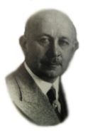
SZKOŁA
PODSTAWOWA NR 37
IM. KORNELA MAKUSZYŃSKIEGO
W TYCHACH
JUBILEUSZ 25-LECIA SZKOŁY

Slide 2
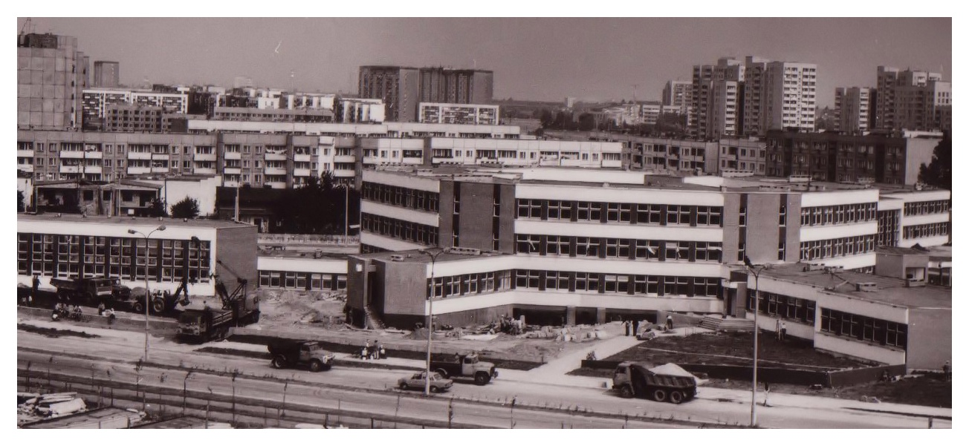
Budowa szkoły
Budowę szkoły rozpoczęto
w 1982r.,
a już we wrześniu 1984r. zabrzmiał pierwszy dzwonek szkolny.
Rozwiązanie architektoniczne budynku jest autorstwa
mgr. inż. Janusza Włodarczyka

Slide 3
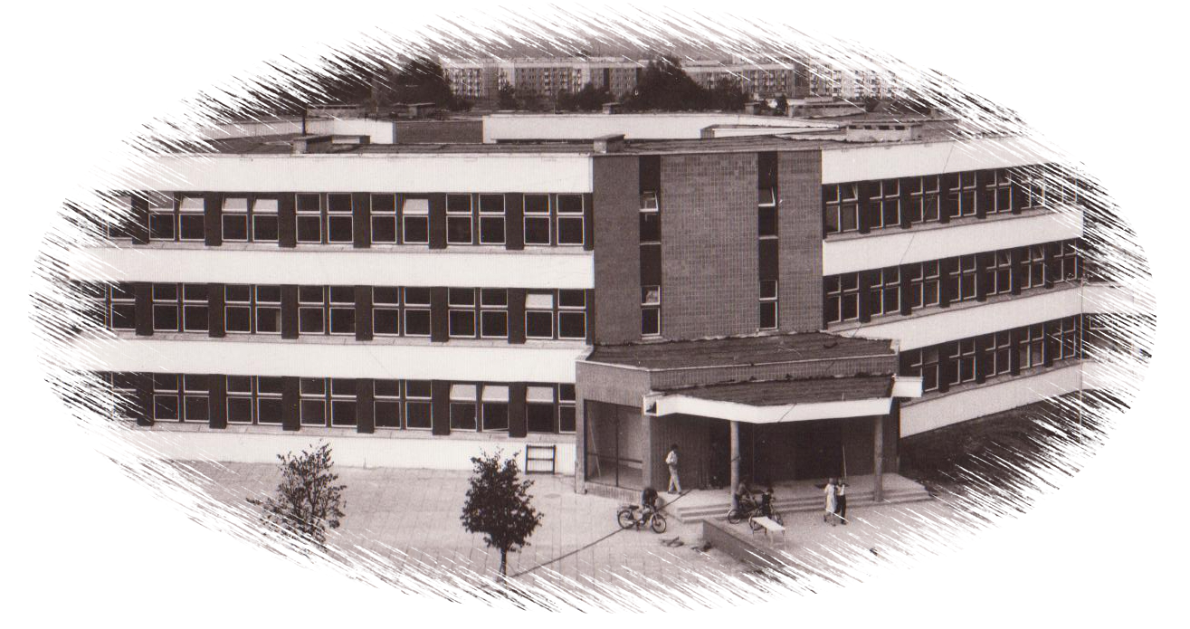
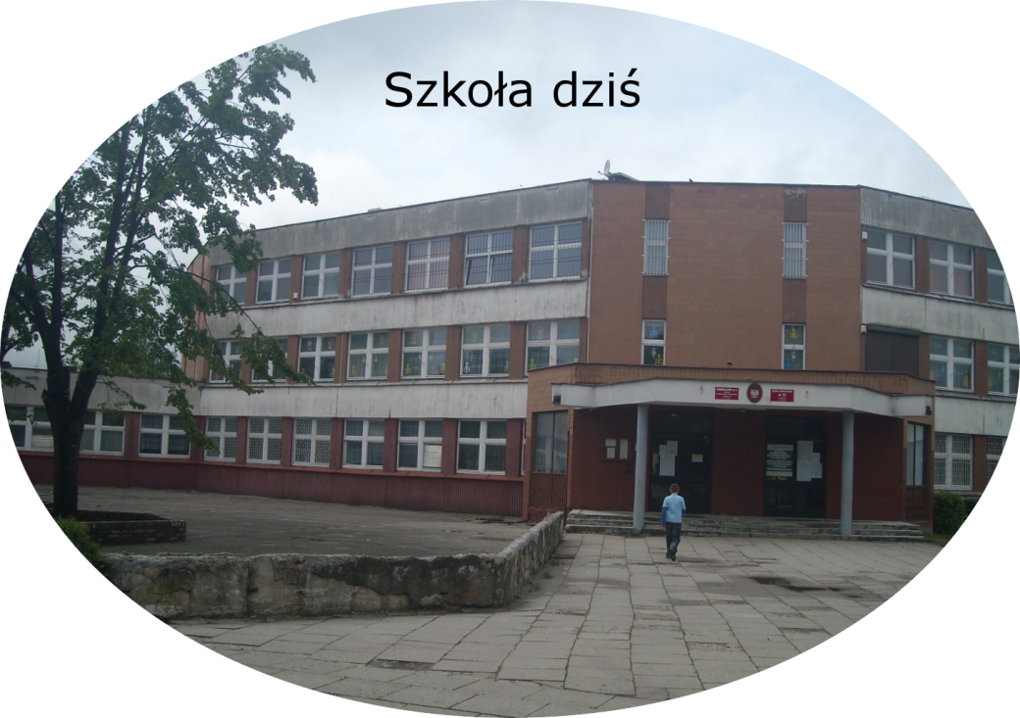
Historia Szkoły rozpoczyna się w 1984r.,
kiedy to budynek został oddany do użytku
W pierwszej kronice założonej przez Samorząd Szkolny czytamy:
„Wkraczaliśmy we wrześniu w 1984r., w mury nowej pięknej szkoły. Cieszyliśmy się, że wreszcie będziemy mieli swoją własną szkołę na naszym osiedlu. Ile jednak pytań i niepewności rodziło się w naszych umysłach. Nowi nauczyciele, nowe koleżanki i koledzy, nowe otoczenie...”

Slide 4
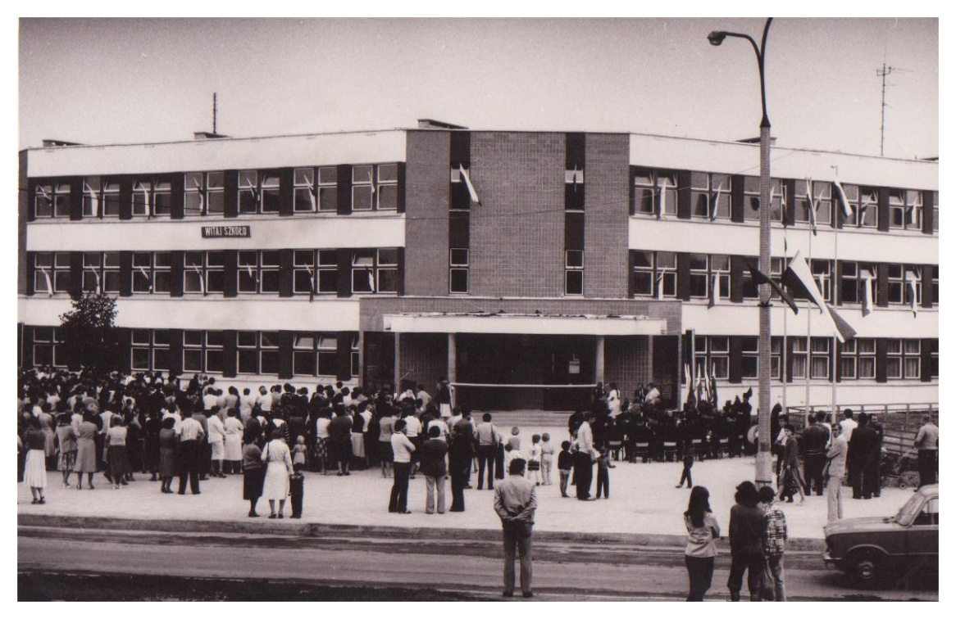
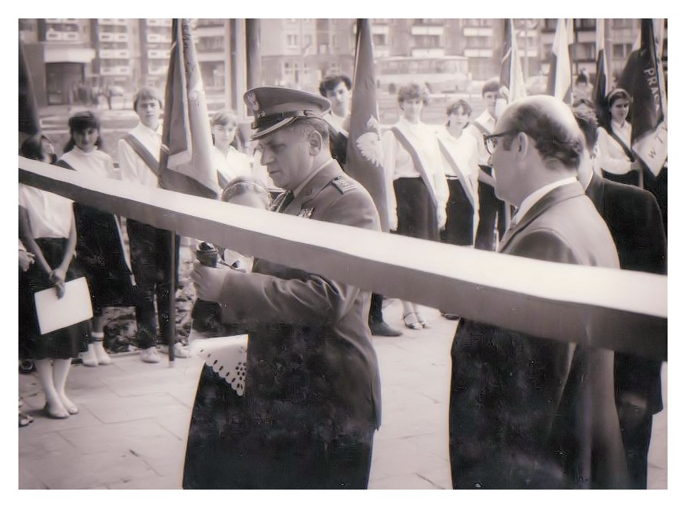
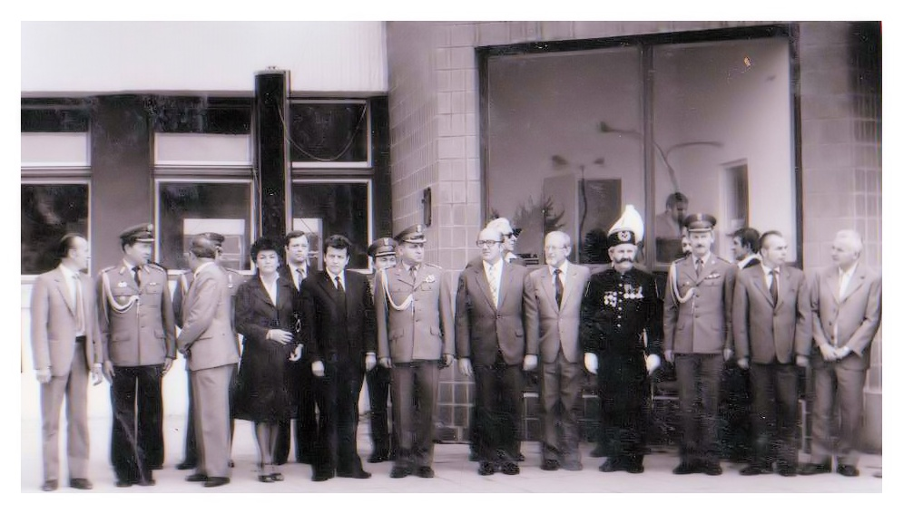
Na uroczyste otwarcie nowego roku szkolnego 1984/85, będące jednocześnie inauguracją miejską przybyli przedstawiciele politycznych i administracyjnych władz miasta.

Slide 5
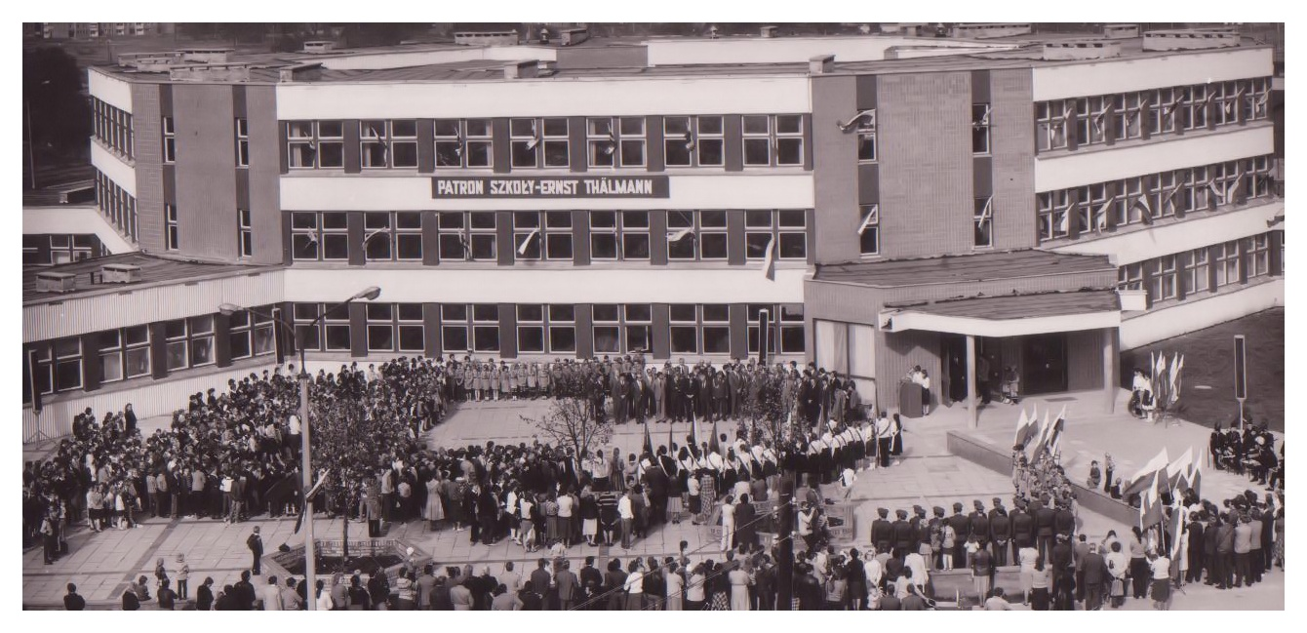
Miesiąc później – 5 października 1984r. odbyła się uroczystość nadania imienia Ernesta Thaelmanna, który był członkiem Komunistycznej Partii Niemiec. Przyczyną wyboru patrona niemieckiego pochodzenia była współpraca naszej szkoły ze szkołą niemiecką, która z kolei przybrała imię Karola Świerczewskiego (pseudonim Walter). W ten sposób nawiązano współpracę partnerską z miastem Halle-Neustad w dawnym NRD.

Slide 6
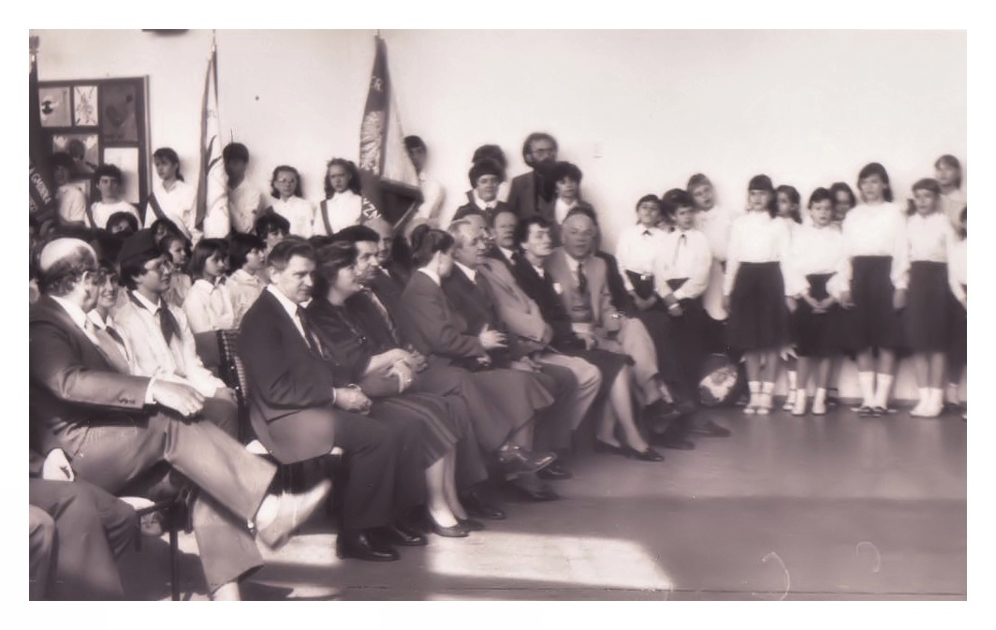
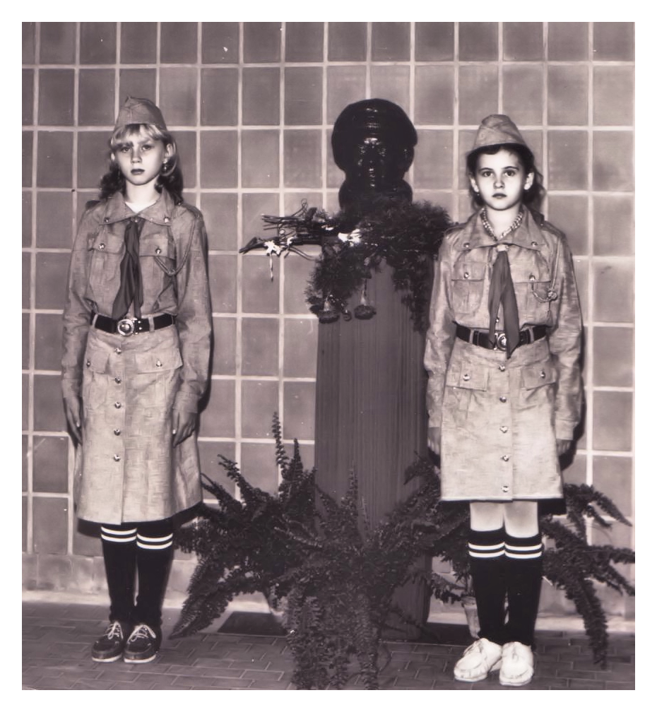
Goście obecni na uroczystości
Harcerska warta honorowa przy popiersiu E. Thaelmanna

Slide 7
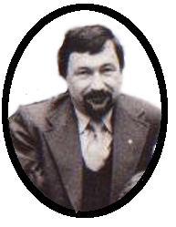
Dyrektorzy SP nr 37
(ś.p) Henryk Moczek– pierwszy dyrektor
szkoły (1984-1989)
Kolejni Dyrektorzy:
Weronika Plesińska (1989-1991)
Mirosława Gałka (1991-1994)
Barbara Soska (1994-2003)
Ilona Zielińska (2003-2008)
Agata Maciążka (2008…)

Slide 8
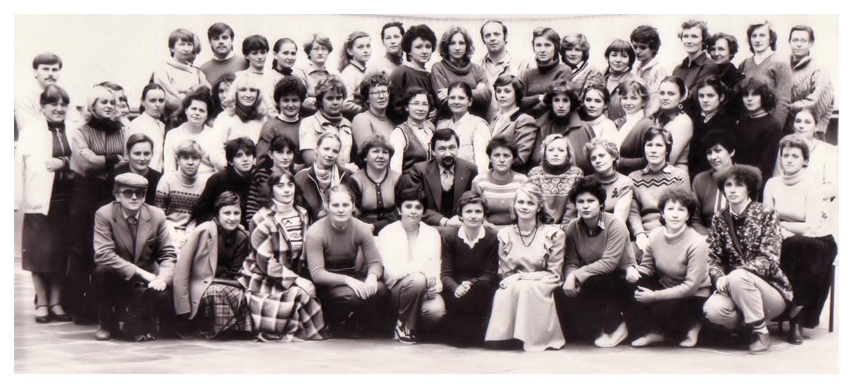
Pierwsze Grono Pedagogiczne

Slide 9
Grono Pedagogiczne w pierwszym roku szkolnym:
Henryk MOCZEK Ewa KORDALSKA Janina STOLECKA
Irena MODRZIK Anna KIECOK Krystyna SOBIESZCZAŃSKA
Weronika PLESIŃSKA Barbara KWAPIEŃ Jolanta SZYGALSKA
Małgorzata CZORNIK Grażyna KENIG Teresa STYCZYŃSKA
Eugenia BORCZ Jadwiga KOCZAR Jolanta STRAMOWSKA
Janina BUCHTA Elżbieta KIEDOS-SAS Pelagia TROCHANOWICZ
Piotr CICHORADZKI Teresa LIC Anna WÓJCIK
Janina CIKAŁA Tadeusz LEWANDOWSKI Irena WENDA
Halina BOCIĄGA Adam LECHOWICZ Anna ADAMCZYK
Anna ALBIŃSKA Grażyna ŁACNA Elżbieta ŻYŁA
Anna CZURA Emilia ŁUKAWSKA Leon ZACHARKO
Ewa CHYBOWSKA Elżbieta MITAS Danuta PASICH
Bożena DUBIEL Joanna MAKOWIEC Grażyna GIEREK
Irena DORDA Elżbieta NAZAROWSKA Jolanta KRZESŁAWSKA
Ewa DĄBROWSKA Ewa PUK Zofia KOSMAŁA Ewa GRZYDZIEL
Renata FERDEK Julia PECZKA Krystyna KĄCKA
Jadwiga PLUTA Grażyna BANAŚ Grażyna CIOSKA
Gabriela HANUS Irena PAŁKA Jadwiga WRÓBEL
Zofia HEJŁA Halina ROZKOSZ Janina SEDENKO
Maria HOLENIEWSKA Ewa RADUJ Stanisława SAJDAK
Iwona GUZIEROWICZ Elżbieta STEMPNIEWICZ Elżbieta FRANKOWSKA
Danuta GALIŃSKA Małgorzata STASICA Sylwia CIESIELSKA-GONDRO
Małgorzata KULAZIŃSKA
Małgorzata TROJANOWSKA-MŁOCEK

Slide 10
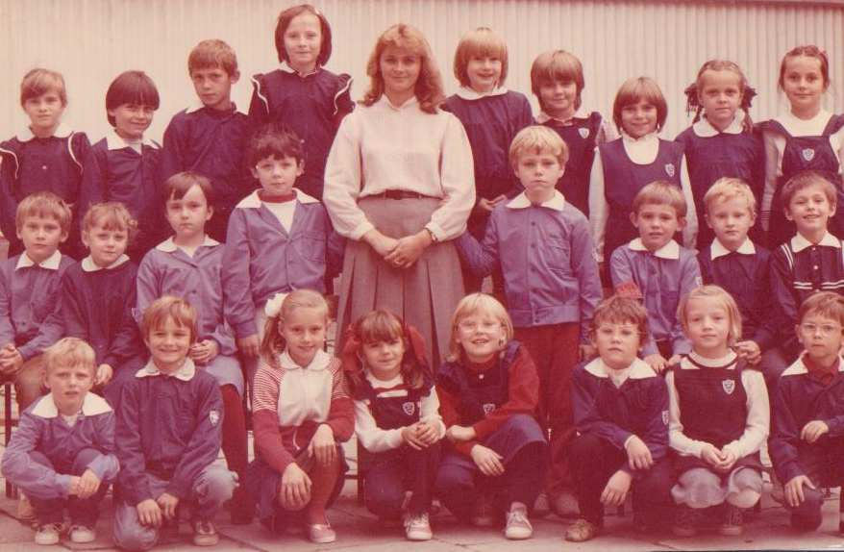
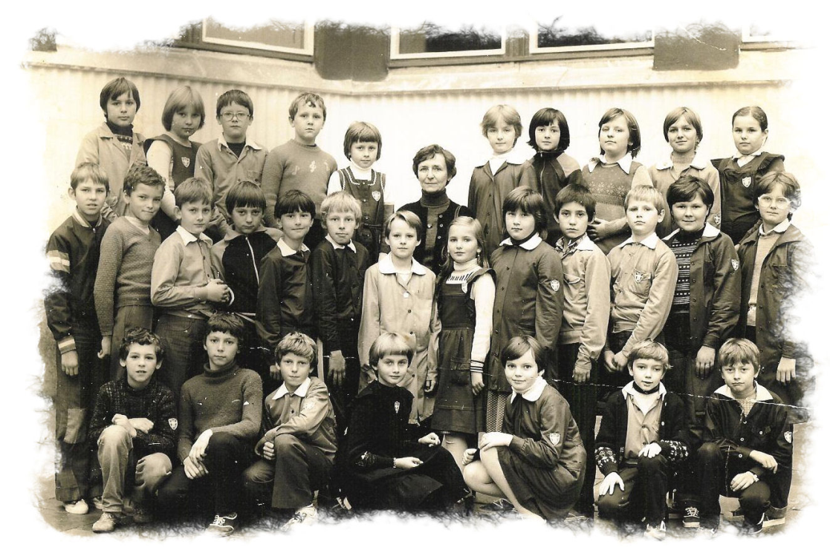
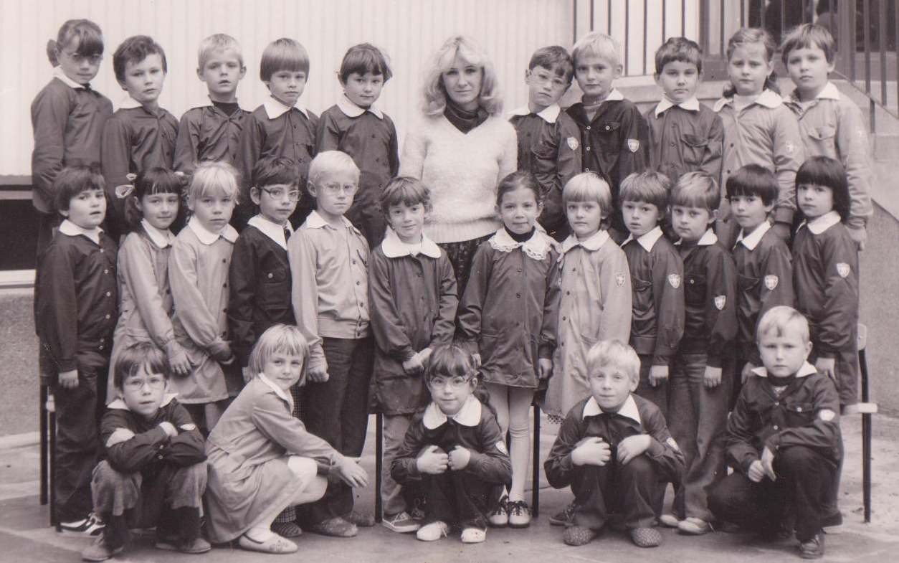
Pierwsi uczniowie szkoły:
W roku szkolnym 1987 /88 (jak czytamy w kronice Samorządu Uczniowskiego) „po raz pierwszy w historii tej szkoły 77 najlepszych uczniów z klas IV-VIII udekorowano odznaczeniami „Wzorowy uczeń”. Uhonorowanie tej grupy przyczyni się nie tylko podwyższeniu rangi tej przodującej reprezentacji uczniów, lecz także wzrośnie znaczenie naszej szkoły w środowisku”

Slide 11
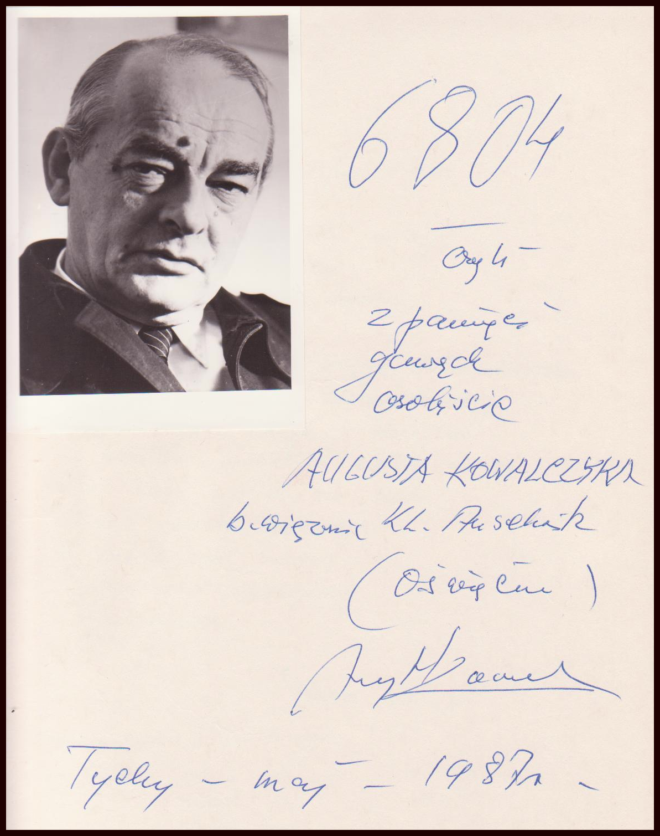
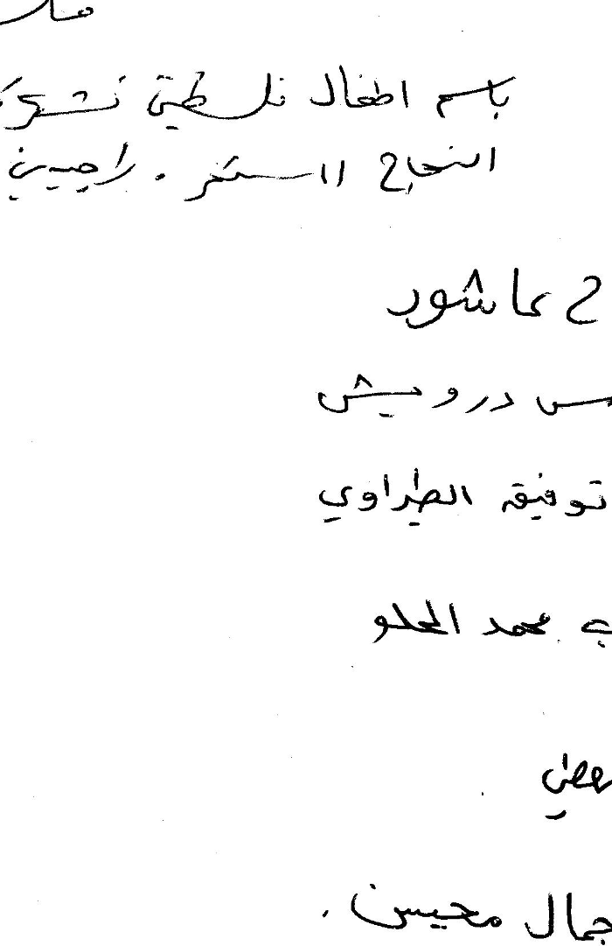
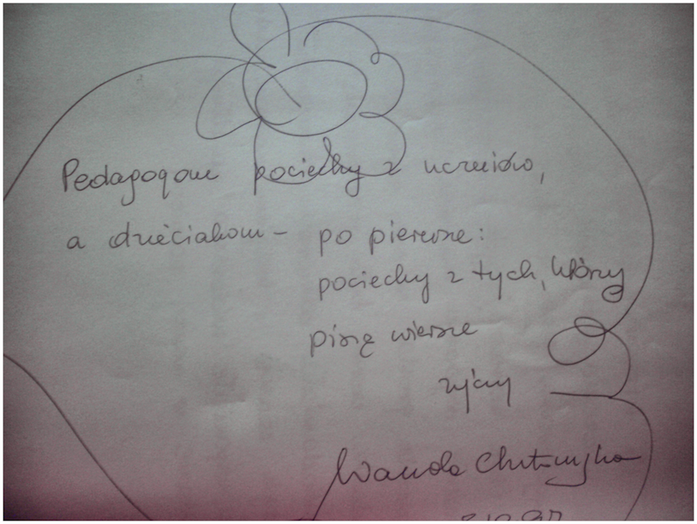
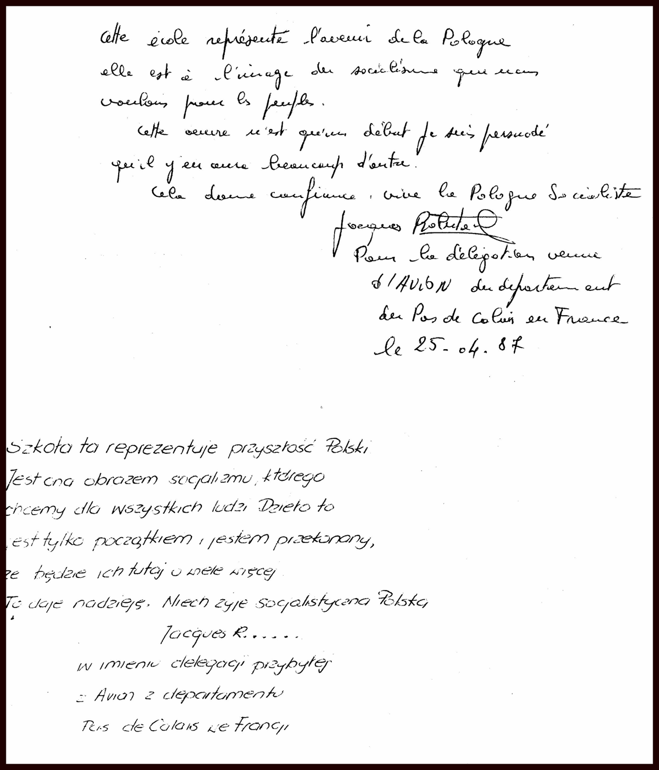
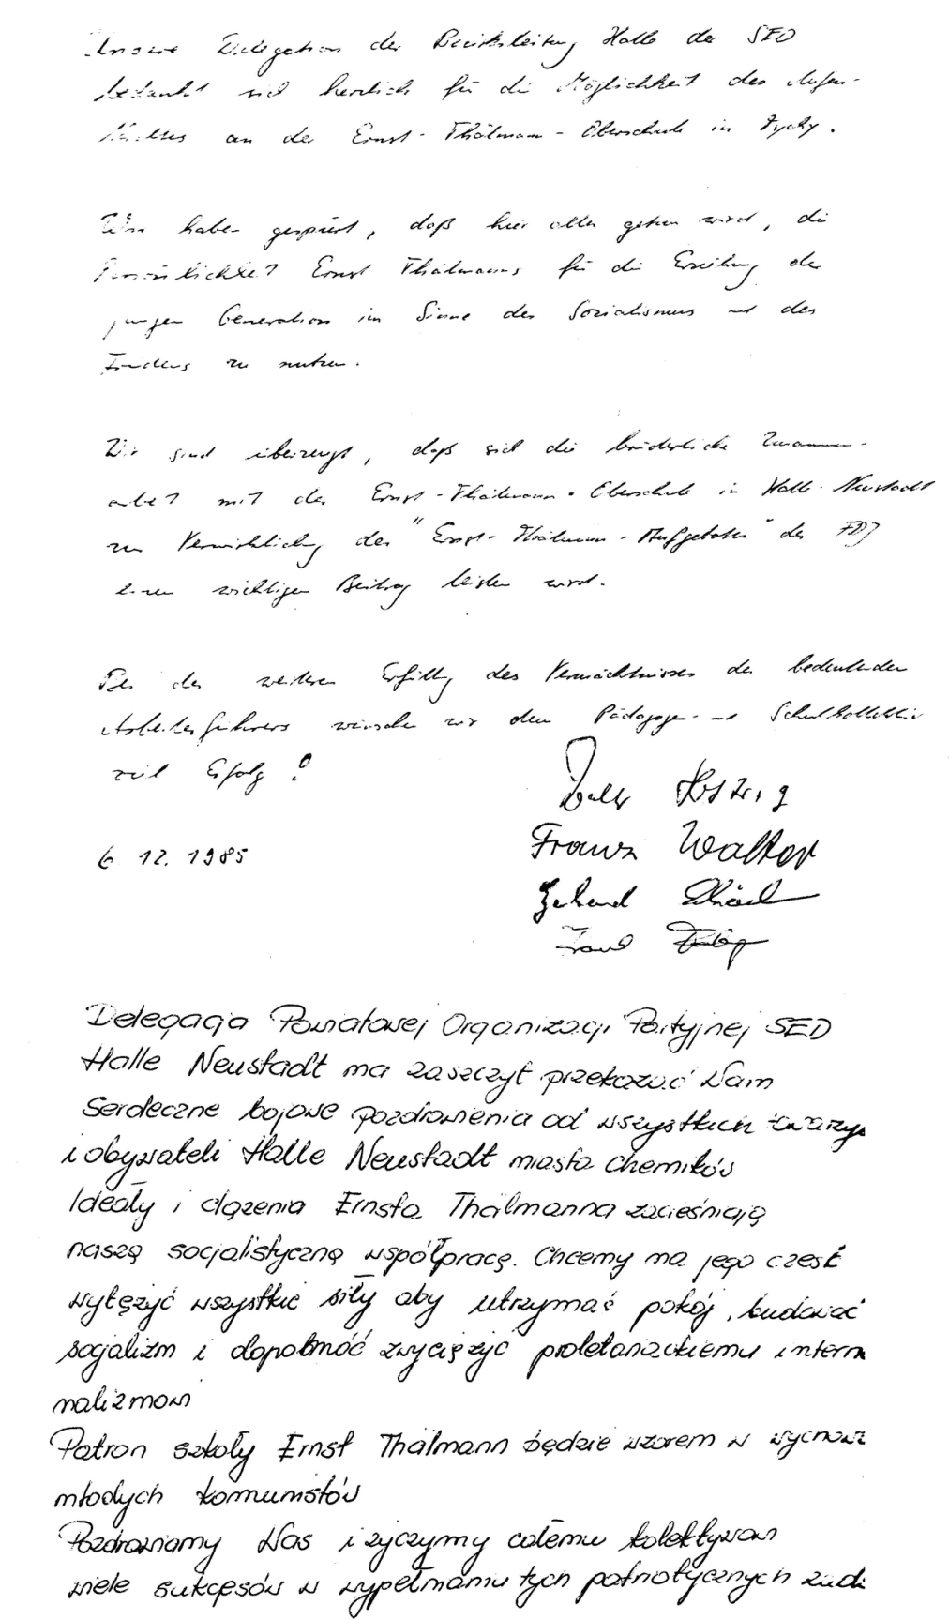
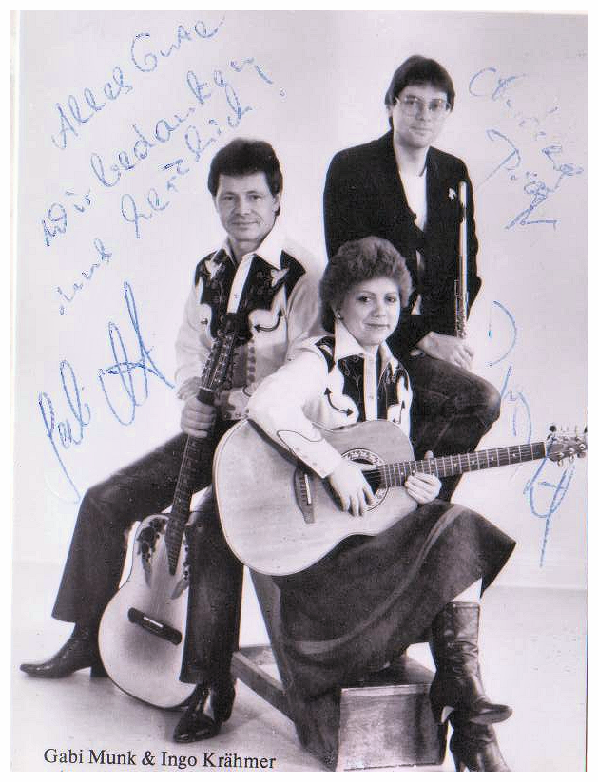
Szkołę odwiedzało szereg delegacji z kraju i zagranicy
25lipca 1986 szkoła gościła delegację z Palestyny i Iraku uczestników międzynarodowego obozu młodzieży
25.04.1987r odwiedziła szkołę delegacja z Francji
- w maju 1987 r. wpisu w kronice szkolnej dokonał AUGUST KOWALCZYK były więzień obozu w Auschwitz
Kilkakrotnie witaliśmy gości z Halle Neustadt
wspólnie bawiliśmy się z występujacym gościnnie w naszej szkole zespołem z NRD
spotkaliśmy się z Wandą Chotomską

Slide 12
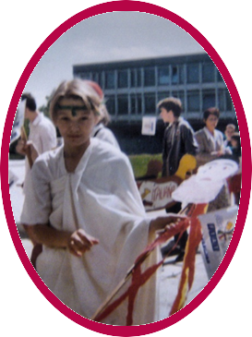
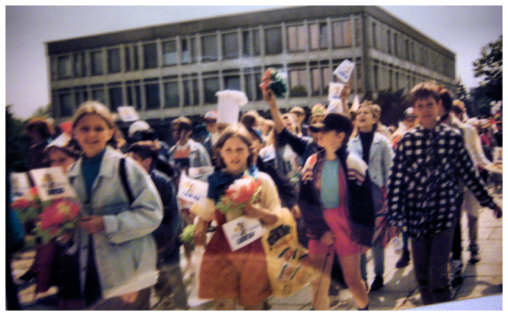
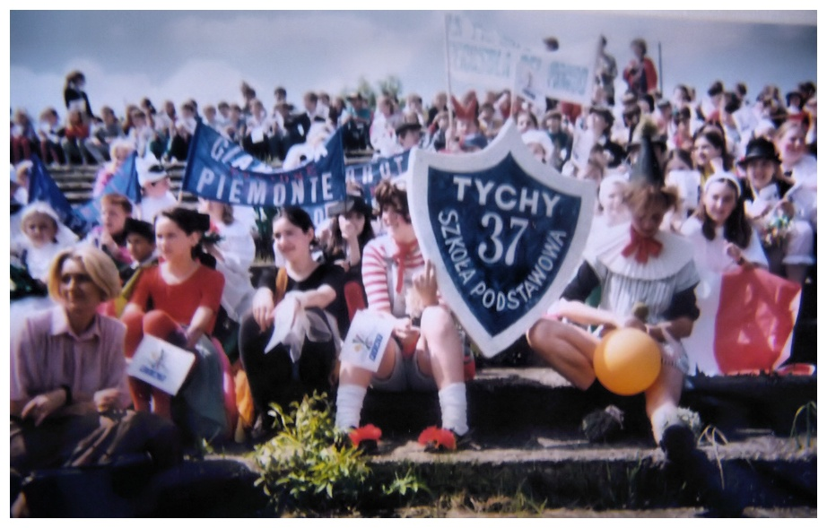
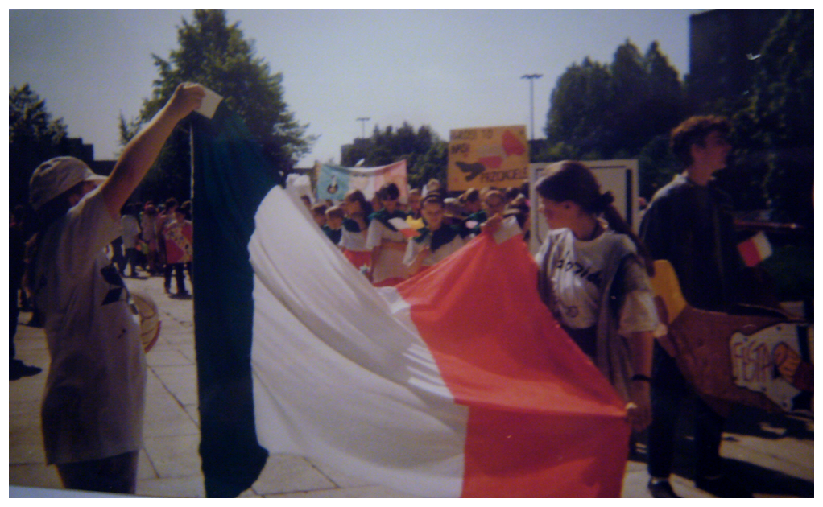
FESTA ITALIANA
Z okazji Dni Współpracy Polsko-Włoskiej Urząd Miasta Tychy zorganizował po raz pierwszy imprezę prezentującą kulturę, obyczaje i tradycje Włoch. W korowodzie ulicznym Tyszanie mogli podziwiać naszych uczniów przebranych w stroje ludowe różnych regionów Italii.
Maj 1995r.
Otrzymaliśmy II nagrodę, która wynosiła 2 tyś. zł.
Maj 1997
Zajęliśmy III miejsce w mieście.
Oprócz oklasków otrzymaliśmy nagrodę pieniężną w kwocie 10 mln. zł., za które zakupiono magnetofony dla dziesięciu klas.

Slide 13
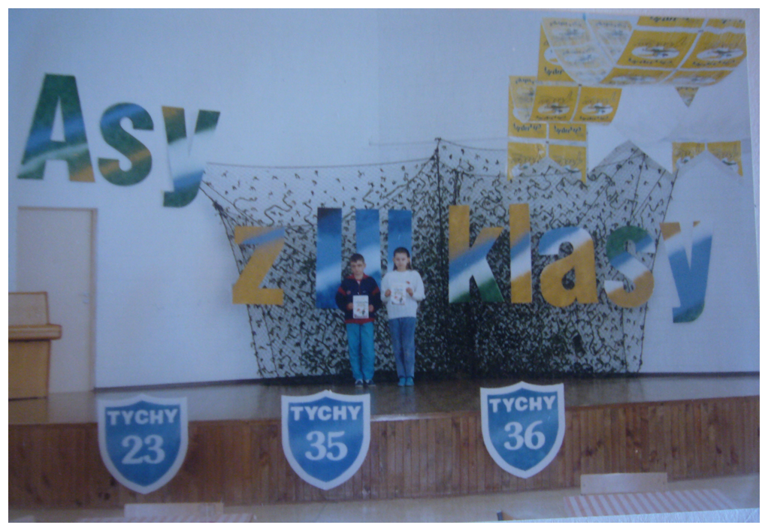
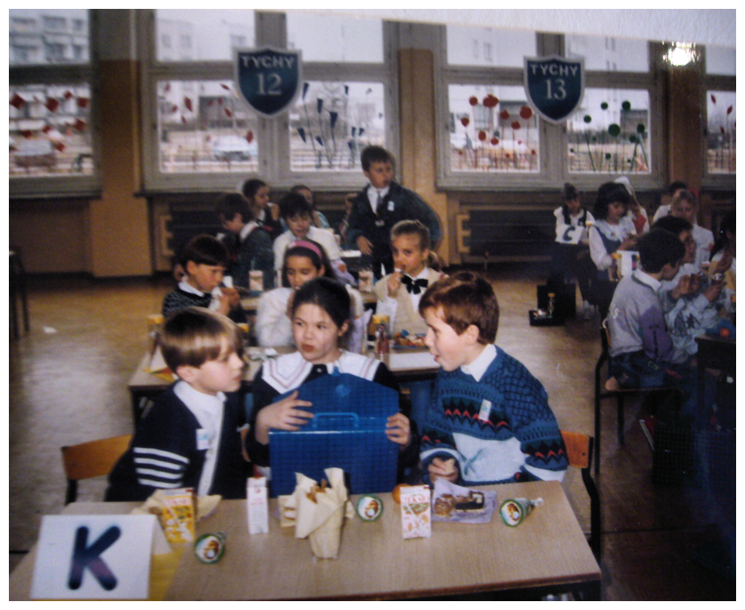
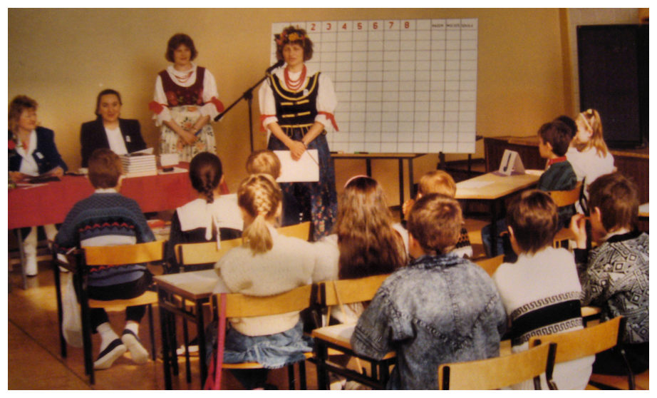
Asy z III klasy (rok szk.1993/1994)
Byliśmy gospodarzami Finału Turnieju „Asy z III klasy”

Slide 14
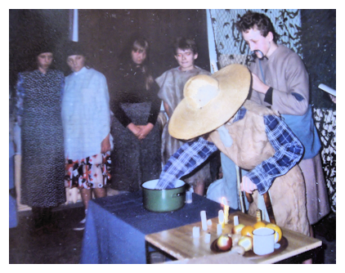
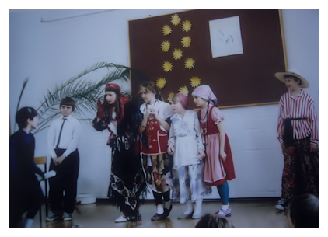
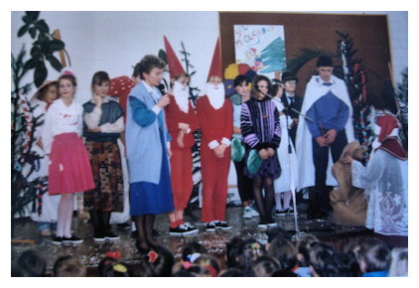
Koło teatralne
Inscenizacja II części „Dziadów” (rok.szk.1991/92)
Inscenizacja ballady Adama Mickiewicza „Pani Twardowska” (rok.szk.1991/92)
Przedstawienie Mikołajkowe
dla najmłodszych

Slide 15
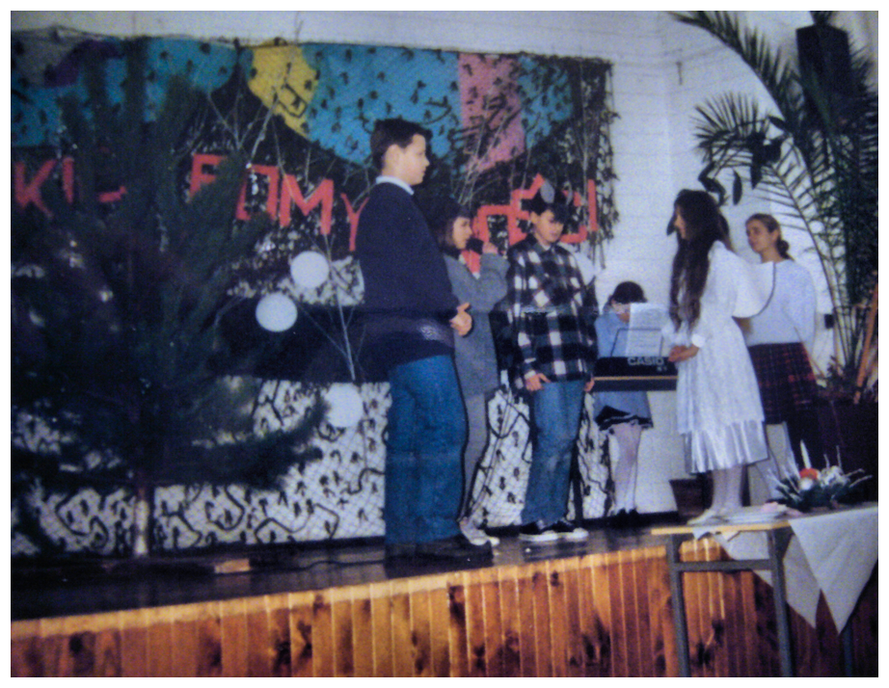
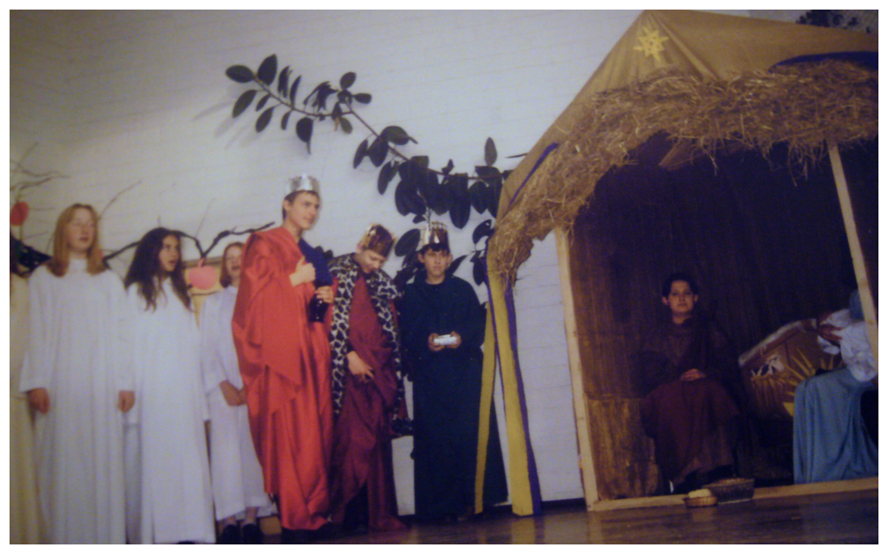
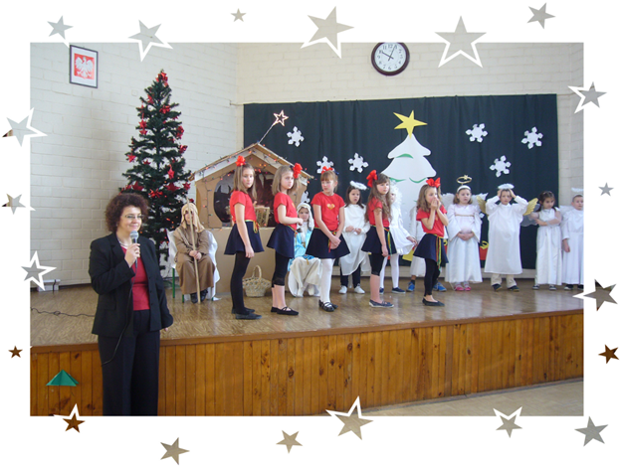
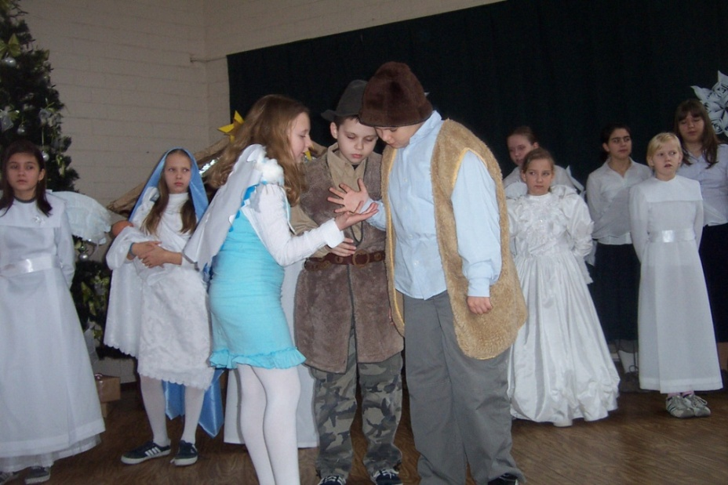
Koło teatralne
Jasełka
1995r.
1996r.
2008
2009

Slide 16
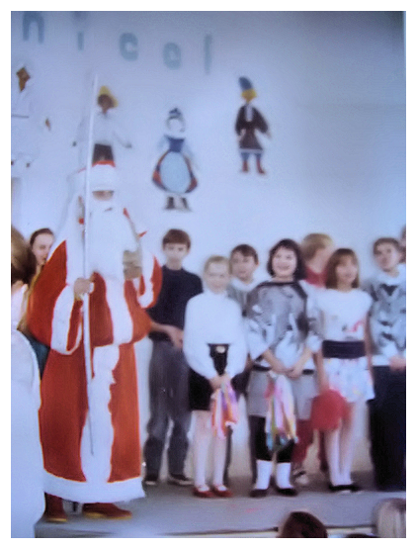
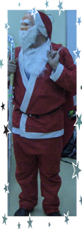
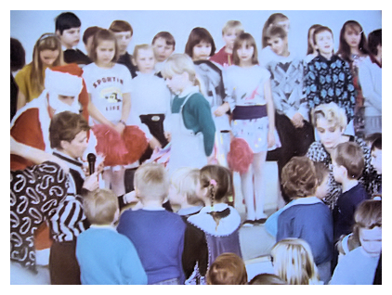
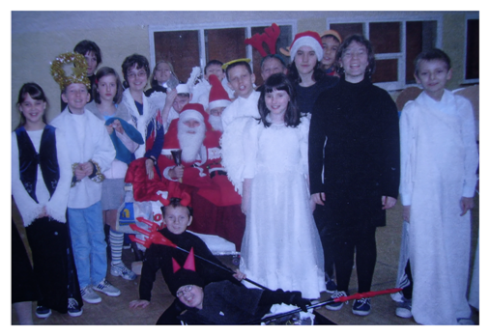
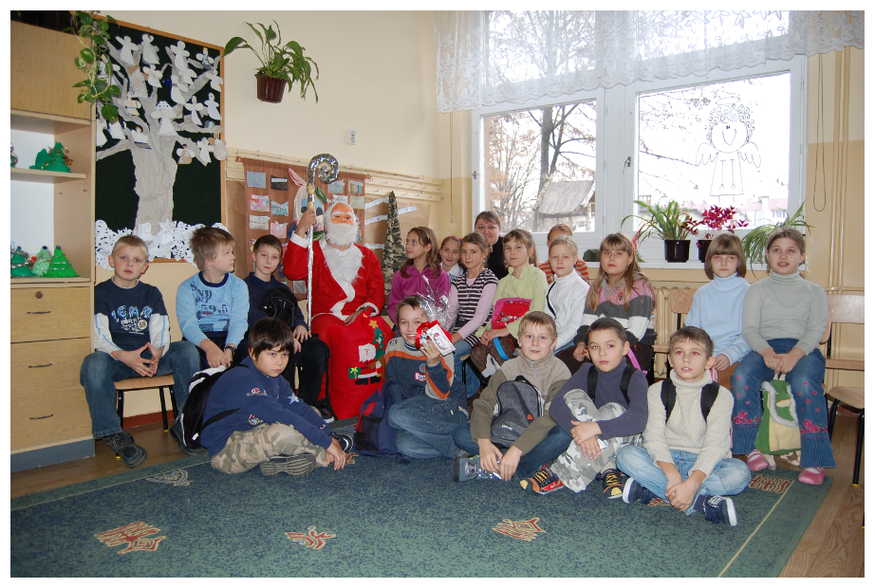
Mikołajki
rok szkolny 1991/92
2007r.
2003

Slide 17
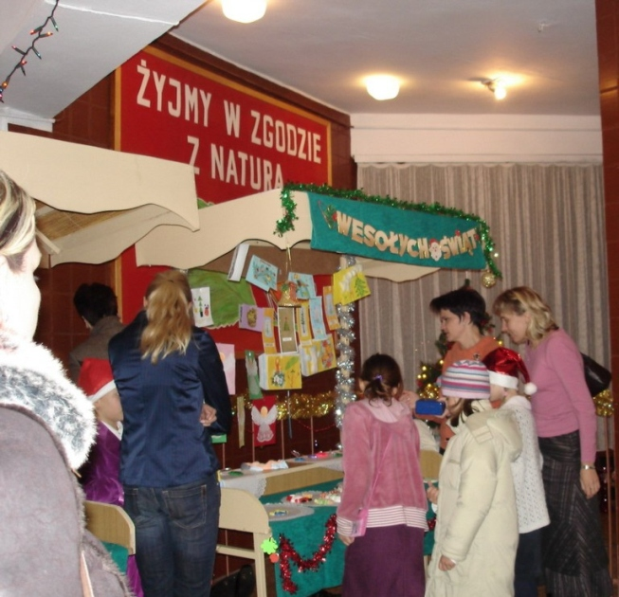
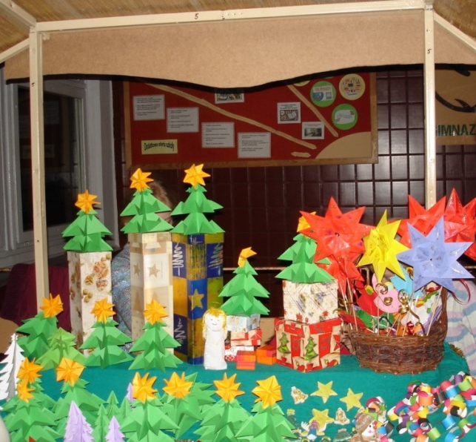
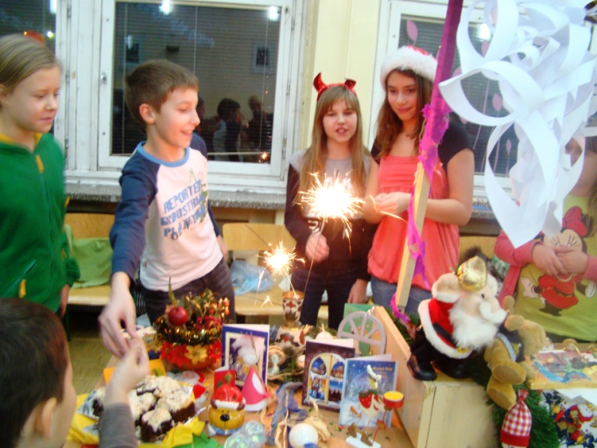
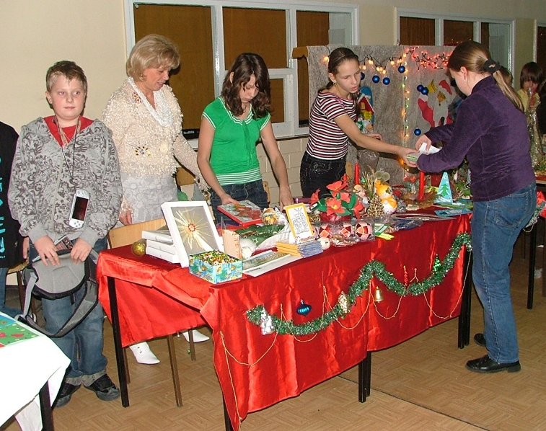
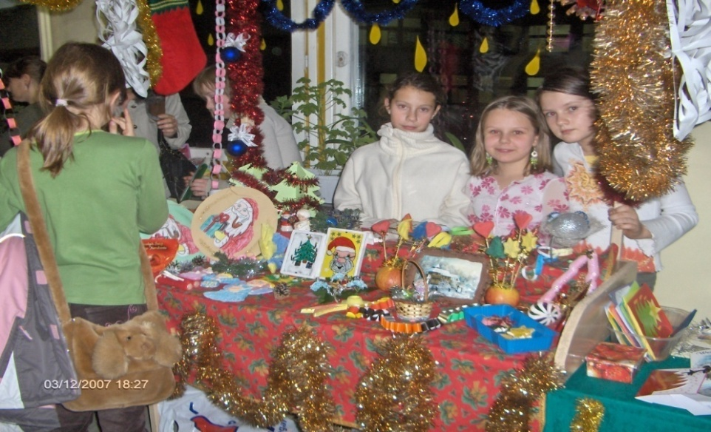
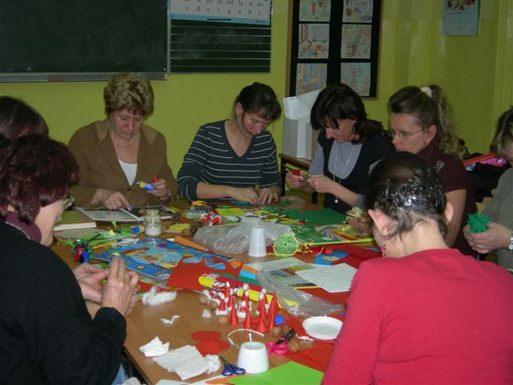
Kiermasz świąteczny

Slide 18
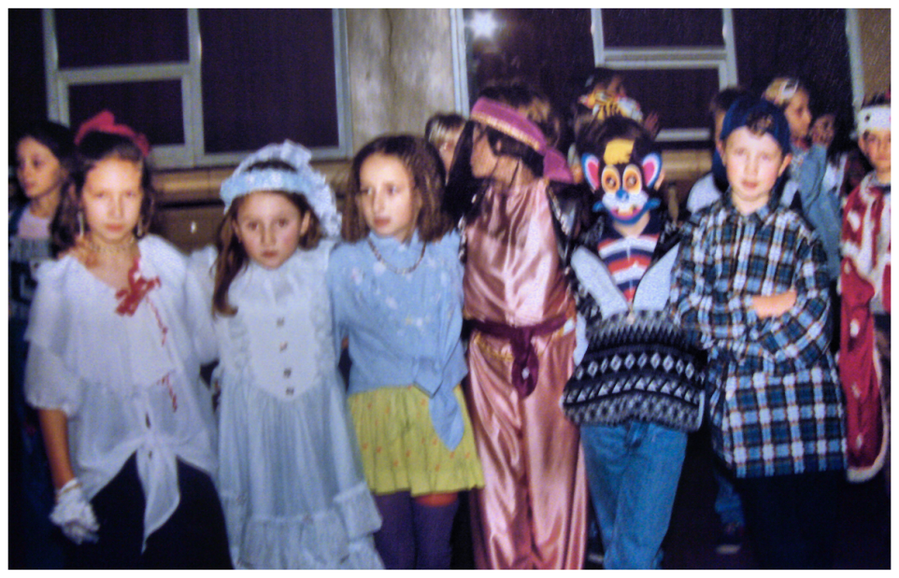
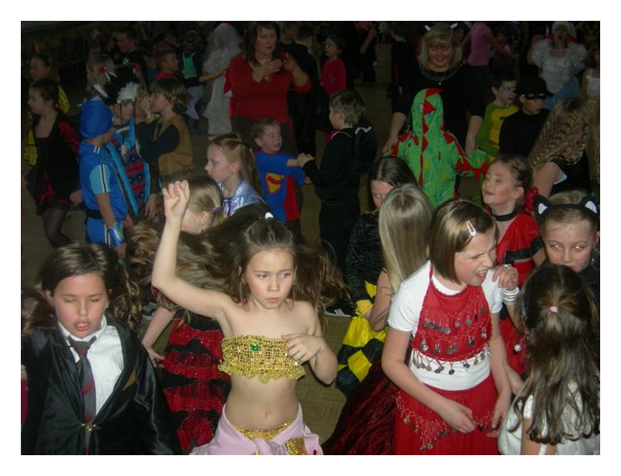
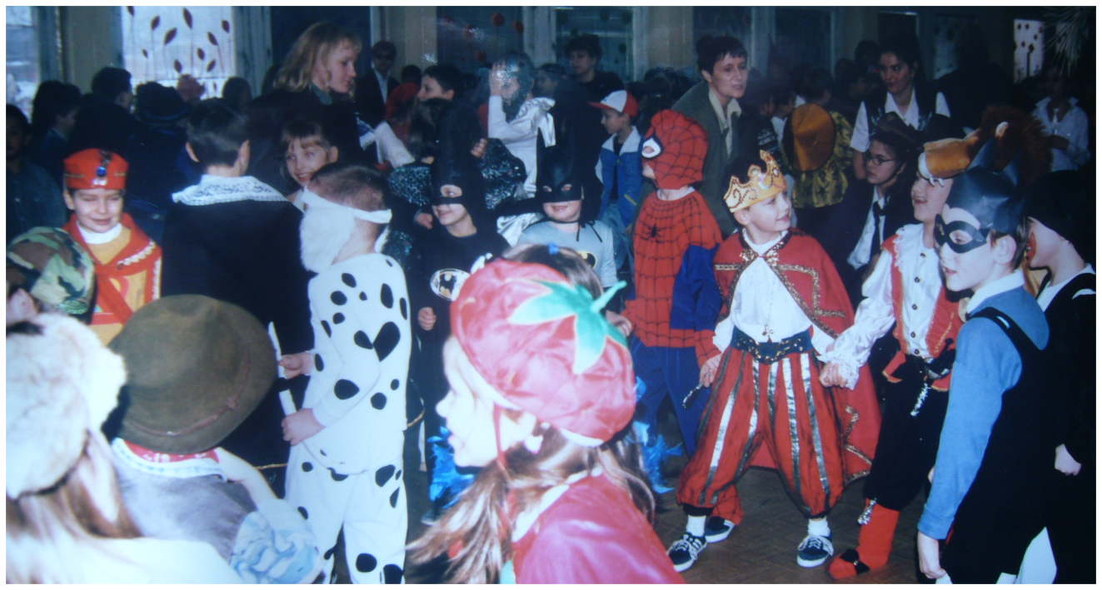
Karnawał dla najmłodszych
1995r.
2009r.
2009r.
2004r.

Slide 19
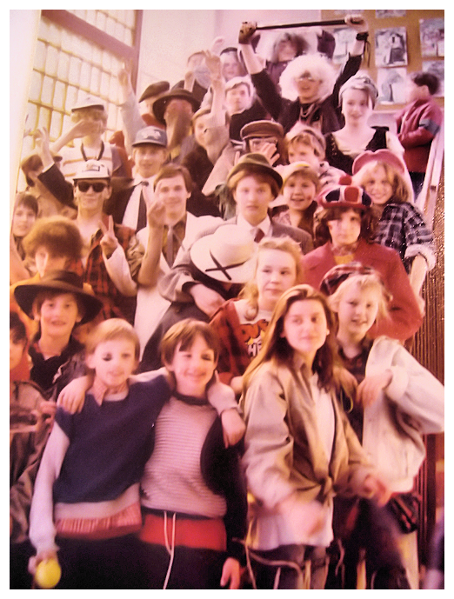
Pierwszy Dzień Wiosny
1992r.
2006r.
1997r.

Slide 20
Piknik Środowiskowy
Pierwszy piknik odbył się w naszej szkole 1 czerwca 2005r.
Co roku piknik odbywa się pod inną nazwą.
Na stoiskach można co roku kupić różne produkty.

Slide 21
Zielona szkoła od roku 1989.
Pierwszy wyjazd do Świnoujścia i Korbielowa
Świnoujście 1991r

Slide 22
Świnoujście 1993
Kołobrzeg 1995
Łeba 2010r.

Slide 23
Pracownia komputerowa
Komputer za butelki „Marzenia o komputerze”
W roku 1989 wspólna inicjatywa uczniów, dyrektora szkoły, ówczesnego nauczyciela techniki p. Małgorzaty Stachowskiej i rodziców miała wspólny cel był nim zakup komputera. Za prawie 4 tysiące butelek zakupiono komputer „Atari” (znoszenie butelek trwało niecały miesiąc).
W 2003r. Ministerstwo Edukacji Narodowej i Sportu sfinansowało 10 komputerów, oraz 2 komputery kupiła Rada Rodziców.
W 1992 roku szkoła wzbogaciła się o pracownię komputerową z dziesięcioma komputerami.
Do pracowni mieli dostęp uczniowie klas ósmych

Slide 24
Czytelnia multimedialna
powstała w 2006r., którą wyposażono ze środków unijnych.

Slide 25
Czytelnia cicha
Wypożyczalnia

Slide 26
Kartkówka
30 września 1990r ukazał się pierwszy numer gazetki redagowany przez uczniów – opiekunką młodych dziennikarzy była i jest nadal p. Joanna Uznańska-Basoń. Gazetka nie miała tytułu. Na tytuł ogłoszono konkurs, który wygrała klasa VIa i od następnego numeru gazetka została nazwana „Kartkówką”

Slide 27
Ekologia
Dzień Ziemi został zorganizowany po raz pierwszy w szkole w kwietniu 1992r.
Udział w Warsztatach ekologicznych
w Kopciowicach
Sprzątanie
świata

Slide 28
Ekologiczny pokaz mody 2007r.
I Regionalnym Festiwalu Ekologicznym ,,EKO – MASTER”
Zbiórka makulatury

Slide 29
Izba Regionalna
Uroczystego otwarcia Izby Regionalnej dokonała p. dyr. MZO Stanisława Hadaś
12 grudnia 2001r.
Założycielki Izby: Sylwia Gondro-Ciesielska, Danuta Kciuk, Zofia Myalska, Jadwiga Wróbel, Jolanta Michta

Slide 30
Lekcje regionalne

Slide 31
Regionalizm
Co roku odwiedzają nas zespoły śląskie, które pokozują nom piykne śląskie tańce i piosynki. Pokazują nom tyż śląskie stroje, te do tańcowanio i na beztydziyń do roboty, ale były tyż takie w jakich śląskie babki chodzom do kościoła.
Szkubki – zespół Podlesianki

Slide 32
Regionalizm
Tradycje wigilijne przekazywał nam w roku 2003 zespół regionalny BIERUNIANKI w przedstawieniu „Wilijo po śląsku”
Zespół Ściernaneczki przygotowala nas wiązankę pieśni śląskich
Występy zespołu Bojszowianie

Slide 33
Uczniowie co roku biorą udział w konkursie „Terozki se pogodomy”, zdobywając wysokie wyróżnienia.

Slide 34
Zespół teatralno-regionalny
„Bombon” działa od 2003 roku. Nazwa słodziutka, bo „Bombon” w gwarze śląskiej oznacza „cukierek”. Zespół regularnie bierze udział w różnych przeglądach i festiwalach. Uczniowie zdobywają nagrody i wyróżnienia.
Jasełka
O utopcu, który chciał się ożenić.
Czerwony kapturek

Slide 35
Karolinka
Zespół pieśni i tańca „Karolinka” powstał we wrześniu 2003 roku z inicjatywy L. Stalmach. Zespół istnieje 7 lat. Od września 2005 roku działa pod egidą Szkoły Podstawowej nr 37 oraz Młodzieżowego Domu Kultury nr 1 w Tychach. Opiekunami zespołu są L. Stalmach i M. Ławniczek. Członkami zespołu są uczniowie naszej szkoły. Zespół „Karolinka” swoimi występami uświetniał ważne szkolne imprezy i uroczystości, dbał o dobre imię szkoły, biorąc udział w prestiżowych przeglądach. Zespół zachwyca, bawi i raduje serca nie tylko rodziców, społeczności szkolnej i lokalnej, ale także tyskiej i śląskiej publiczności. Zespół pieśni i tańca „Karolinka” jest dobrą wizytówką naszej szkoły.

Slide 37
Dzień Otwartej Szkoły
Co roku zapraszamy dzieci z pobliskich przedszkoli do odwiedzenia naszej szkoły. Pokazujemy im jakie atrakcje czekają na przyszłych pierwszoklasistów.

Slide 38
Pasowanie klas I

Slide 39
Pedagogika Celestyna Freinet`a
Prekursorką tej innowacji jest p. Zofia Myalska.
rok szk. 1993/94
2008r.

Slide 40
Koncert Pieśni i Poezji Patriotycznej
13 czerwca 2006r. odbył się I Koncert „Pieśni patriotycznej”. Koncert wszedł na stałe do szkolnego kalendarza. Pomysłodawczyniami były nauczycielki Historii- Anna Dziawk, Ewa Raduj
2007r.
2008r.
2009r.

Slide 41
Akcje POMAGAMY
Współpraca z Fundacją na Rzecz Osób Niewidomych i Niepełnosprawnych „Pomóż i Ty”
„I TY zostań Świętym Mikołajem”
Kiermasz „Gwiazdka 2003”.
- Akcja „Góra Grosza”
Akcja „Serce – Na pomoc chorym
i potrzebującym dzieciom z Żórawiny”
„Pełna miska dla schroniska”
Zbiórka zabawek i przybor ów szkolnych dla dzieci przebywających w Szpitalu Miejskim w Tychach
Góra Grosza

Slide 42
Udział szkoły w akcjach, programach

Slide 44
25 października 2004r. Rada Pedagogiczna naszej szkoły podjęła decyzję o przystąpieniu do ogólnopolskiego programu Szkoła Ucząca Się.
Byliśmy pierwszą szkołą w Tychach, która przystąpiła do tego programu.
Inicjatorką tego przedsięwzięcia była dyr. Ilona Zielińska
Jest to program, który utworzyło krajowe Centrum Edukacji Obywatelskiej we współpracy z Polsko-Amerykańską Fundacją Wolnosci

Slide 48
Znani absolwenci naszej Szkoły
Jadwiga Gryn – aktorka
Tomasz Szelec – siatkarz
Karolina Hamer – pływaczka
(mistrzyni paraolimpijska)
Krzysztof Oliwa – hokeista

Slide 50
W lutym 2004r. Szkoła ogłosiła konkurs na
LOGO szkoły.
Konkurs wygrała p. Aleksandra Wierucka
im. Kornela Makuszyńskiego w Tychach
W roku szkolnym 2009/2010r.
Po działaniach związanych z nadaniem imienia w naszym logu pojawiła się nazwa naszego patrona.
SP 37

Slide 51
Wybór patrona Szkoły

Slide 52
im. Kornela Makuszyńskiego w Tychach
SP 37

